Slide 1
4장. 프로세서4 (Data and Control Hazards)
Computer Architecture

Slide 2
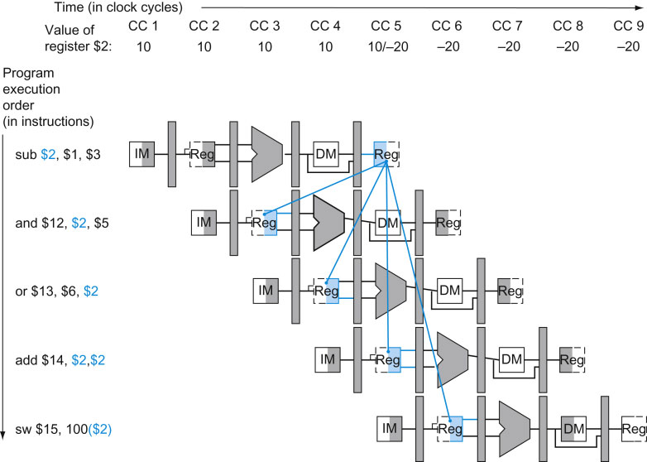
4.7 데이터 해저드
데이터 종속성
sub $2, $1, $3
and $12, $2, $5
or $13, $6, $2
add $14, $2, $2
sw $15, 100($2)
데이터 종속성 그래프

Slide 3
데이터 해저드
어떤 단계가 다른 단계가 끝나기를 기다려야 하는 경우
발생 조건
데이터 종속성
어떤 명령어가 아직 파이프라인에 있는 앞선 명령어의 결과를 사용해야 할 때
add $s0, $t0, $t1 sub $t2, $s0, $t3
종속적인 두 명령어가 충분히 가까울 때
두 명령어 사이의 거리는 파이프라인 구조에 따라 달라진다.
해결 방법
파이프라인 지연(stall)
nop 삽입
파이프라인 스케줄링(pipeline scheduling)
전방전달(forwarding) 또는 우회(bypassing)

Slide 4
클럭 사이클 3
해결 방법 1 - 파이프라인 지연
IF |  | ID |  | EX |  | MEM |  | WB
or $13,$6,$2 |  | and $12,$2,$5 |  | sub $2,$1,$3

Slide 5
클럭 사이클 4
IF |  | ID |  | EX |  | MEM |  | WB
or $13,$6,$2 |  | and $12,$2,$5 |  |  |  | sub $2,$1,$3
Bubble
파이프라인 인터락 (pipeline interlock)
데이터 해저드가 발생했을 때 해저드가 해결될 때까지 파이프라인의 일부 단계를 정지시키는 하드웨어 메커니즘
MIPS (Microprocessor without Interlocked Pipeline Stages)

Slide 6
클럭 사이클 5
IF |  | ID |  | EX |  | MEM |  | WB
or $13,$6,$2 |  | and $12,$2,$5 |  |  |  |  |  | sub $2,$1,$3
Bubble
Bubble

Slide 7
클럭 사이클 6
IF |  | ID |  | EX |  | MEM |  | WB
add $14,$2,$2 |  | or $13,$6,$2 |  | and $12,$2,$5
Bubble
Bubble

Slide 8
해결 방법 2 - nop 명령어 삽입
컴파일러가 종속적인 두 명령어 사이에 nop 명령어를 삽입하여 거리를 벌린다.
예
sub $2, $1, $3
nop
nop
and $12, $2, $5
or $13, $6, $7
add $14, $4, $8
sw $15, 100($9)

Slide 9

해결 방법 3 - 파이프라인 스케줄링
컴파일러가 명령어의 순서를 변경한다 (스케줄링).
데이터 해저드가 발생하는 명령어 사이에 독립적인 명령어를 삽입
Sub $2, $1, $3
and $12, $2, $5
or $13, $6, $7
add $14, $4, $8
sw $15, 100($9)
sub $2, $1, $3
nop
nop
and $12, $2, $5
or $13, $6, $7
add $14, $4, $8
sw $15, 100($9)
sub $2, $1, $3
or $13, $6, $7
add $14, $4, $8
and $12, $2, $5
sw $15, 100($9)

Slide 10
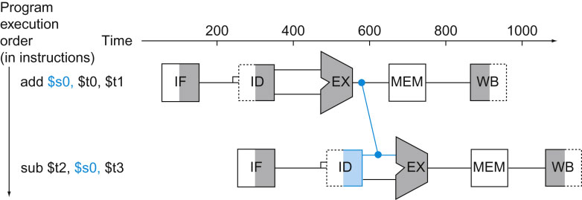
해결 방법 4 – 전방전달
전방전달(forwarding) 또는 우회(bypassing)
데이터가 사용 가능하면 바로 필요로 하는 유닛에 전달
레지스터에 저장할 때까지 기다리지 않고,
파이프라인 레지스터에서 직접 값을 읽는다.
데이터패스에 멀티플렉서와 새로운 연결 추가
그림 4.29

Slide 11
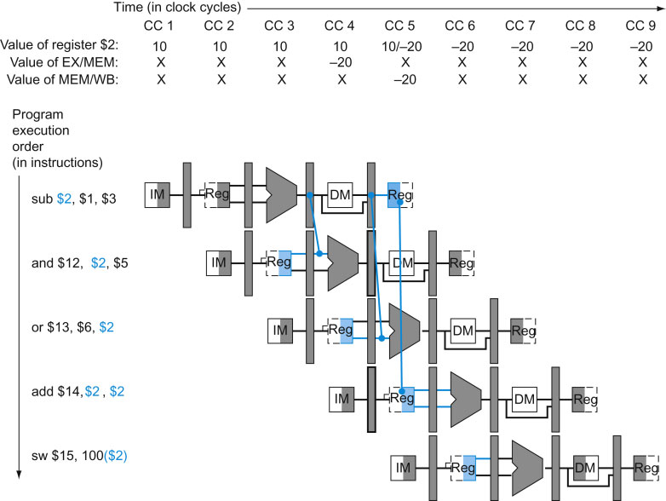
해저드 조건
1a. EX/MEM.RegisterRd = ID/EX.RegisterRs
1b. EX/MEM.RegisterRd = ID/EX.RegisterRt
2a. MEM/WB.RegisterRd = ID/EX.RegisterRs
2b. MEM/WB.RegisterRd = ID/EX.RegisterRt

Slide 12
예제: 종속성 검출
sub $2, $1, $3 # Register $2 set by sub
and $12, $2, $5 # 1st operand($2) set by sub
or $13, $6, $2 # 2nd operand($2) set by sub
add $14, $2, $2 # 1st($2) & 2nd($2) set by sub
sw $15, 100($2) # Index($2) set by sub
sub-and는 종류 1a 해저드
EX/MEM.RegisterRd = ID/EX.RegisterRs = $2
sub-or는 종류 2b 해저드
MEM/WB.RegisterRd = ID/EX.RegisterRt = $2
다음 명령어 사이에는 종속성이 있지만 해저드는 아니다.
sub-add
sub-sw

Slide 13
새로운 해저드 조건
불필요한 전방전달의 제거
레지스터 쓰기를 하지 않는 명령어
RegWrite가 1인지 확인
목적지 레지스터가 $zero인 명령어
해저드 종류 1a와 1b: EX/MEM.RegisterRd != 0인지 확인
해저드 종류 2a와 2b: MEM/WB.RegisterRd != 0인지 확인
새로운 해저드 조건
1a. EX/MEM.RegWrite and (EX/MEM.RegisterRd != 0)
and (EX/MEM.RegisterRd = ID/EX.RegisterRs)
1b. EX/MEM.RegWrite and (EX/MEM.RegisterRd != 0)
and (EX/MEM.RegisterRd = ID/EX.RegisterRt)
2a. MEM/WB.RegWrite and (MEM/WB.RegisterRd != 0)
and (MEM/WB.RegisterRd = ID/EX.RegisterRs)
2b. MEM/WB.RegWrite and (MEM/WB.RegisterRd != 0)
and (MEM/WB.RegisterRd = ID/EX.RegisterRt)

Slide 14
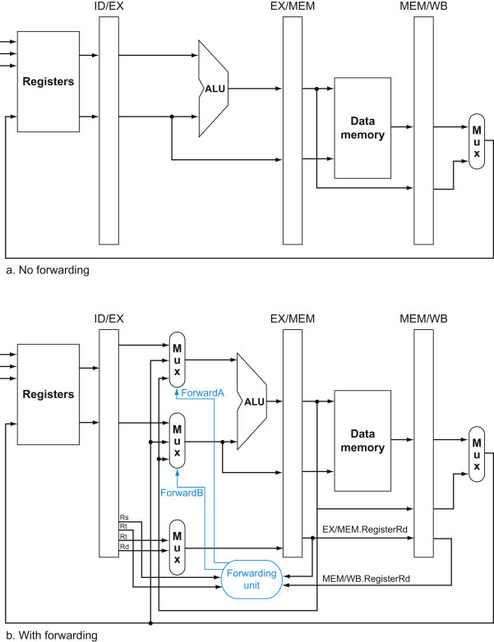
전방전달 유닛
그림 4.54

Slide 15
전방전달 멀티플렉서의 제어신호
MUX 제어신호 | 근 원 지 | 설 명
ForwardA=00 | ID/EX | ALU의 첫번째 피연산자가 레지스터 파일에서 온다.
ForwardA=10 | EX/MEM | ALU의 첫번째 피연산자로 직전 명령어의 ALU 결과가 전방전달된다. (1a 해저드)
ForwardA=01 | MEM/WB | ALU의 첫번째 피연산자로 데이터 메모리에서 읽은 값 또는 전전 명령어의 ALU 결과가 전방전달된다. (2a 해저드)
ForwardB=00 | ID/EX | ALU의 두번째 피연산자가 레지스터 파일에서 온다.
ForwardB=10 | EX/MEM | ALU의 두번째 피연산자로 직전 명령어의 ALU 결과가 전방전달된다. (1b 해저드)
ForwardB=01 | MEM/WB | ALU의 두번째 피연산자로 데이터 메모리에서 읽은 값 또는 전전 명령어의 ALU 결과가 전방전달된다. (2b 해저드)
그림 4.55

Slide 16
전방전달 멀티플렉서 제어신호의 생성
1. EX 해저드 (= 1a & 1b 해저드)
If (EX/MEM.RegWrite
and (EX/MEM.RegisterRd != 0)
and (EX/MEM.RegisterRd = ID/EX.RegisterRs)) ForwardA = 10
If (EX/MEM.RegWrite
and (EX/MEM.RegisterRd != 0)
and (EX/MEM.RegisterRd = ID/EX.RegisterRt)) ForwardB = 10
2. MEM 해저드 (= 2a & 2b 해저드)
If (MEM/WB.RegWrite
and(MEM/WB.RegisterRd != 0)
and (MEM/WB.RegisterRd = ID/EX.RegisterRs)) ForwardA = 01
If (MEM/WB.RegWrite
and(MEM/WB.RegisterRd !=0)
and (MEM/WB.RegisterRd = ID/EX.RegisterRt)) ForwardB = 01

Slide 17
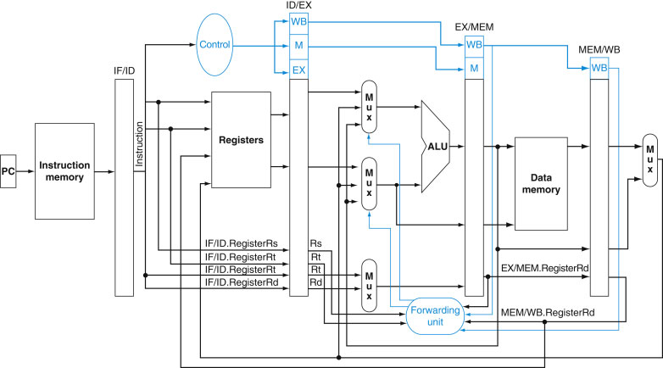
전방전달 유닛이 있는 데이터패스
그림 4.56

Slide 18
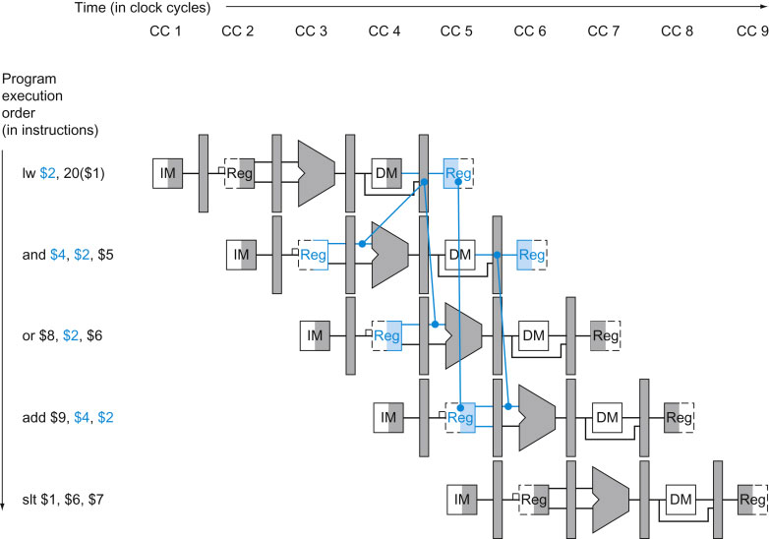
데이터 해저드와 지연
적재-사용 데이터 해저드 (load-use data hazard)
적재 명령어가 메모리에서 읽어 온 데이터를 바로 뒤의 명령어가 사용하려 할 때 생기는 해저드
전방전달을 해도 1 클럭 사이클의 지연이 필요하다.
1-사이클 지연 필요
그림 4.58

Slide 19
해저드 검출 유닛
ID 단계에 설치
적재 명령어와 그 결과를 사용하는 명령어 사이에 거품(bubble) 삽입
if (ID/EX.MemRead and
((ID/EX.RegisterRt = IF/ID.RegisterRs) or
(ID/EX.RegisterRt = IF/ID.RegisterRt)))
then stall the pipeline
 | IF | ID | EX | MEM | WB
클럭 3 | or $8,$2,$6 | and $4,$2,$5 | lw $2,20($1)
클럭 4 | or $8,$2,$6 | and $4,$2,$5 |  | lw $2,20($1)
클럭 5 | add $9,$4,$2 | or $8,$2,$6 | and $4,$2,$5 |  | lw $2,20($1)
bubble
bubble

Slide 20
거품의 삽입 (Stall 발생) 방법
(1) ID와 IF 단계의 명령어를 정지시킨다.
ID 단계
PC 값이 바뀌지 않게 한다.
같은 명령어를 또 인출한다.
PCWrite 제어신호 추가
EX 단계
IF/ID 파이프라인 레지스터의 값이 바뀌지 않게 한다.
같은 명령어를 또 해독하는 등 전 클럭에서 한 일을 그대로 반복한다.
IF/IDWrite 제어신호 추가
(2) 하드웨어 적으로 nop 명령어 삽입
ID/EX 파이프라인 레지스터의 제어신호 9개를 모두 0으로 한다.
실제로는 RegWrite와 MemWrite만 0이 되면 되고,
나머지 제어신호는 don’t care
ID/EX 파이프라인 레지스터 앞에 멀티플렉서 추가

Slide 21
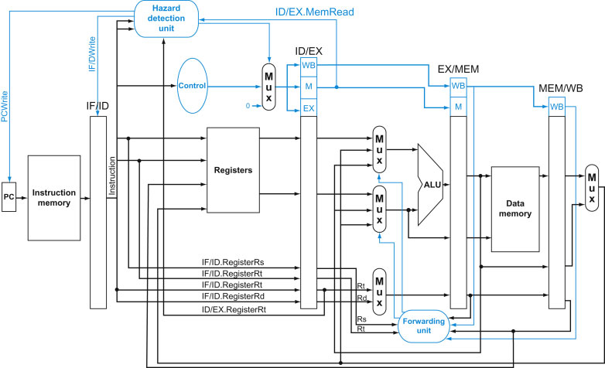
해저드 검출 유닛이 추가된 파이프라인
그림 4.60

Slide 22
지연 적재 (Delayed Load)
컴파일러의 적재-사용 데이터 해저드 해결 방법
적재 명령어 다음에는 이 적재와 무관한 명령어가 오게 한다.
최악의 경우에는 nop 명령어 삽입
최고 성능을 얻기 위해서는 컴파일러가 파이프라인을 잘 이해해야 한다.
그렇지 않으면 기대치 않았던 지연이 컴파일된 코드의 성능을 저하시킬 것이다.

Slide 23
4.8 제어 해저드
제어 해저드(control hazard) 또는 분기 해저드(branch hazard)
인출한 명령어가 필요한 명령어가 아니기 때문에 적절한 명령어가 적절한 클럭 사이클에 실행될 수 없는 사건
명령어 주소의 흐름이 파이프라인이 기대한 것과 다르기 때문에 발생
매 클럭마다 명령어를 인출해야 하는데, 분기 명령어의 경우 인출할 다음 명령어를 바로 알 수 없다.
해결 방법
분기 시 지연(stall on branch)
분기 예측(branch prediction)
지연 분기(delayed branch)

Slide 24
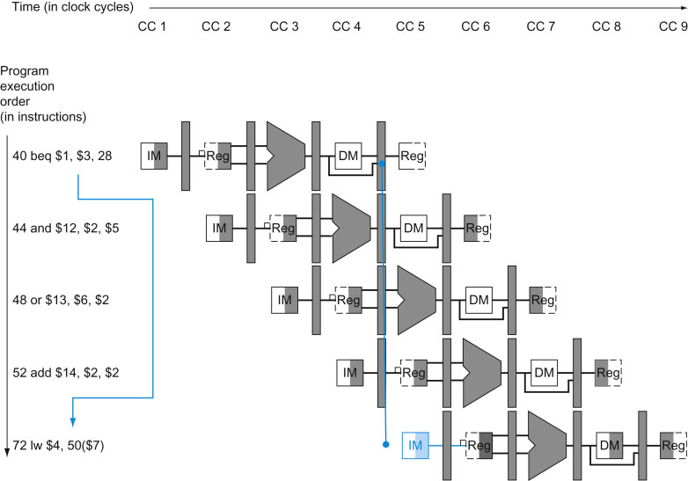
분기 명령어에 대한 파이프라인의 영향
분기 여부가 MEM 단계에서 결정될 때
이 명령어들을
쓸어내야 한다.
(제어신호를 모
두 0으로 한다.)
PC
그림 4.61

Slide 25
해결 방법 1 - 분기 시 지연
분기 시 지연 (stall on branch)
분기 여부가 결정될 때까지 다음 명령어 인출을 연기
분기 명령어가 나올 때마다 파이프라인 지연
분기가 MEM 단계에서 실행될 때, 3 클럭 분기 손실(branch penalty)
40 beq $1,$3,28
44 and $12,$2,$5
48 or $13,$6,$2
52 add $14,$2,$2
. . .
lw $4,50($7)
sub $1,$2,$3
sw $4,50($5)
slt $6,$7,$8
88 addi $9,$10,3
 | IF | ID | EX | MEM | WB
CC1 | beq
CC2 |  | beq
CC3 |  |  | beq
CC4 |  |  |  | beq
CC5 | lw |  |  |  | beq
CC6 | sub | lw
CC7 | sw | sub | lw
CC8 | slt | sw | sub | lw
CC9 | addi | slt | sw | sub | lw

Slide 26
분기에 따른 지연 줄이기
분기 성능 향상 방법
다음 PC 값을 MEM 단계가 아니라 ID 단계 에서 선정 (중요!!)
IF 단계에 있는 명령어 한 개만 쓸어 내리면 된다.
분기 손실 = 1 클럭 사이클
데이터패스 수정
분기 목적지 주소 계산과 분기 조건 검사를 ID 단계에서 실행
분기 덧셈기를 ID 단계로 이동
ID 단계에 비교기 추가
제어신호의 추가
IF.Flush
IF/ID 파이프라인 레지스터의 명령어 필드를 0으로 만든다.
인출된 명령어를 nop으로 바꾸는 것
(cf) nop = 0000 0000_{hex}

Slide 27
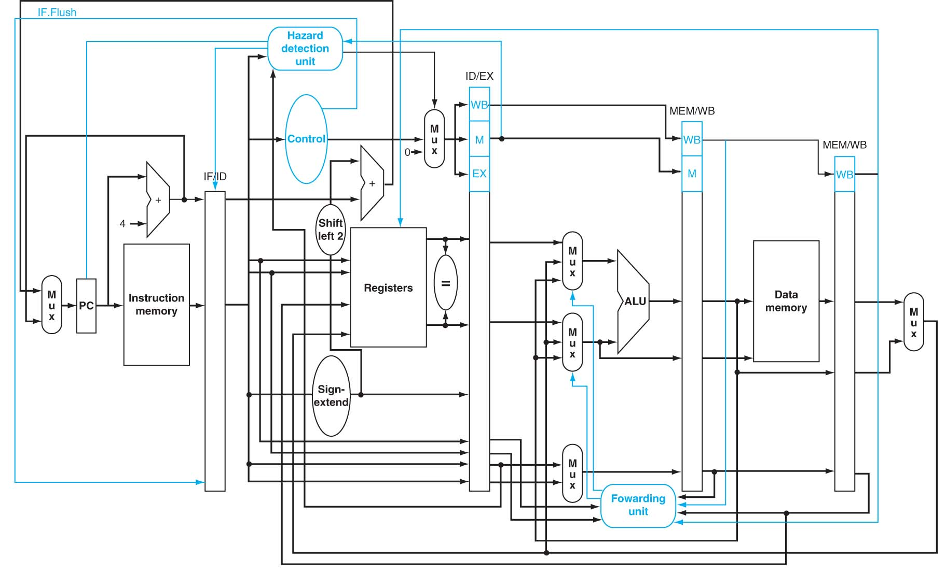
완성된 데이터패스와 제어
그림 4.65

Slide 28
예제: 파이프라인 분기
ID 단계에서 분기 실행
3 클럭 분기 손실  1 클럭 분기 손실
40 beq $1,$3,28
44 and $12,$2,$5
48 or $13,$6,$2
52 add $14,$2,$2
.
.
.
lw $4,50($7)
sub $1,$2,$3
sw $4,50($5)
slt $6,$7,$8
88 addi $9,$10,3
 | IF | ID | EX | MEM | WB
CC1 | beq
CC2 |  | beq
CC3 | lw |  | beq
CC4 | sub | lw |  | beq
CC5 | sw | sub | lw |  | beq
CC6 | slt | sw | sub | lw
CC7 | addi | slt | sw | sub | lw
CC8 |  | addi | slt | sw | sub
CC9 |  |  | addi | slt | sw

Slide 29
예제: ‘분기 시 지연’의 성능
분기 시 지연이 CPI에 미치는 영향은?
다른 모든 명령어의 CPI는 1이라고 가정
SPECint2006에서 분기 명령어의 실행 빈도 = 17% (대략 5개중 1개는 분기명령)
분기 명령어의 CPI = 1 클럭 + 지연 때문에 추가되는 1 클럭
다른 명령어의 CPI = 1 클럭
평균 CPI = 1 + 0.17 x 1 = 1.17
CPI가 17% 증가하여 성능도 17% 저하된다.

Slide 30
해결 방법 2 – 분기 예측
파이프라인이 길어지면 분기 결과를 결정하는데 오래 걸린다.
분기 손실이 너무 크다.
분기 예측
실제 분기 결과가 확인될 때까지 기다리는 대신, 분기 결과를 가정하고 그 가정 하에 파이프라인을 진행해 나가는 분기 해저드 해결 방법
분기 결과를 예측
예측이 맞으면 지연 없이 진행
예측 실패 손실(misprediction penalty)
예측이 틀렸을 때만 생기는 파이프라인 지연

Slide 31
정적 및 동적 분기 예측 방법
정적 분기 예측
프로그램 실행 전에 분기 방향 예측
분기 명령어 자체에 대한 정보만으로 예측
동적 분기 예측
실행 시 수집한 정보를 이용하여 분기 방향 예측
프로그램을 실행하면서 하드웨어가 분기 이력을 기록
정적 분기 예측
분기가 일어난다고 가정 분기가 일어나지 않는다고 가정 Opcode에 따라 예측 분기 방향에 따라 예측
동적 분기 예측
분기 예측 버퍼(Branch prediction buffer) 1 비트 분기 예측기 2 비트 분기 예측기 연관(correlating) 분기 예측 토너먼트(tournament) 분기 예측 분기 목적지 버퍼(branch target buffer)

Slide 32
분기가 일어나지 않는다고 가정
분기가 일어나지 않는다고 예측하고 명령어들을 순서대로 계속 실행
실제로 분기가 일어나지 않는다면,
파이프라인에 있는 명령어를 그대로 실행
만약 분기가 일어난다면,
인출, 해독된 명령어들은 버리고 분기 목적지에서 실행 계속
원래의 제어값을 0으로 바꾼다.
분기 명령어가 MEM 단계에서 실행될 때
IF, ID, EX 단계에 있는 명령어를 쓸어낸다.
분기 명령어가 ID 단계에서 실행될 때
IF 단계에 있는 명령어 하나를 쓸어낸다.

Slide 33
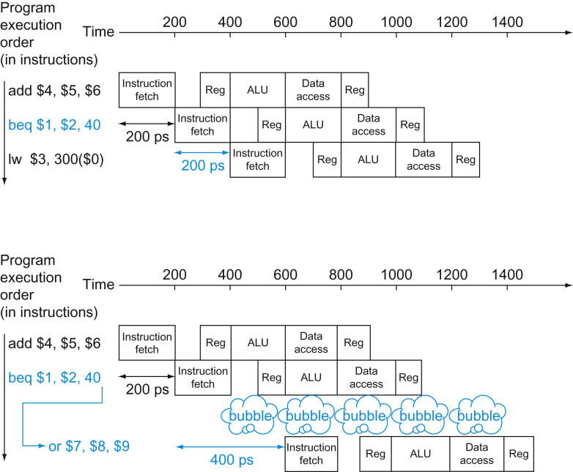
예측 실패 손실
그림 4.32

Slide 34
동적 분기 예측
동적 분기 예측 (dynamic branch prediction)
실행 정보를 이용하여 실행 시에 분기 예측
명령어 주소를 살펴서 지난 번 실행 시 분기 여부를 검사
지난 번과 같은 방향에서 다음 명령어 인출
분기 이력표(branch history table, BHT)
분기 예측 버퍼(branch prediction buffer)라고도 한다.
분기 명령어 주소(PC)의 하위 비트에 의해 인덱스되는 작은 메모리
예측기(predictor) … 최근에 분기가 일어났는지 아닌지를 나타내는 비트
분기 명령어의 실행
BHT를 검사해서 분기 여부 예측
다음 명령어 또는 분기 목적지에서 명령어 인출
예측이 틀렸을 때는, 파이프라인을 비우고 예측 방향을 바꾼다.

Slide 35
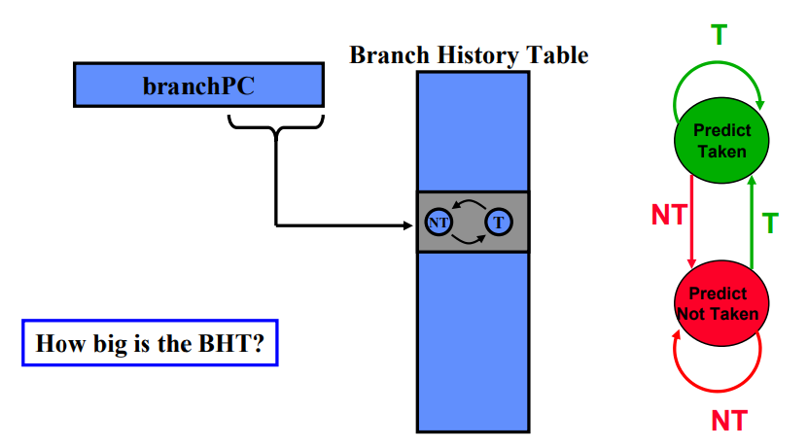
1-bit 예측기
1-bit history (direction predictor)
이전 분기 결과를 기록

Slide 36
예제: 순환문과 예측
순환문 분기
9번은 분기하고
1번은 분기 안 할 때
예측의 정확도는?
outer: … … inner: …
…
bne $s1,$s2,inner … bne $s3,$s4,outer
1-bit 예측기 (NT초기값)
예측: NT T T T T T T T T T
실제: T T T T T T T T T NT
정확도: 80%

Slide 37
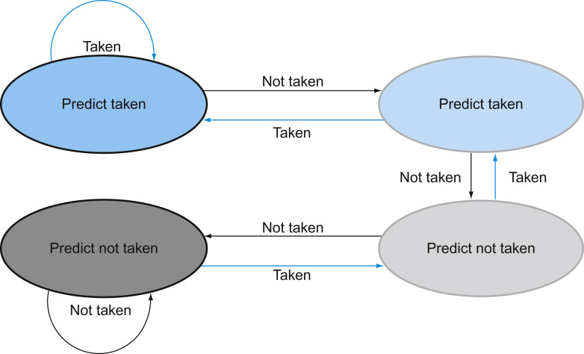
2 비트 분기 예측 방법
예측이 연속 두 번 틀려야 예측 방향을 바꾼다.
두 번 틀릴 것을 한 번만 틀리게 한다.
[ref] “Branch prediction strategies and branch target buffer design,” IEEE Computer, Vol. 17, No.1, Jan. 1984, pp.6-22.
그림 4.63

Slide 38
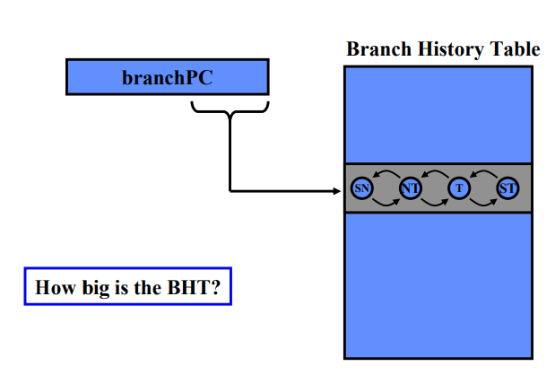
2-bit 예측기
2-bit history (direction predictor)
이전 분기 결과를 기록

Slide 39
해결 방법 3 – 지연 분기
지연 분기 (delayed branch)
다음 순서의 명령어를 항상 실행하고, 실제 분기는 그 명령어를 파이프라인에 넣고 나서 한 사이클 늦게 일어난다.
분기 지연 슬롯 (branch delay slot)
지연 분기 명령어 바로 다음 슬롯
컴파일러와 어셈블러는 분기 여부와 상관 없이 항상 실행되는 명령어로 채운다.
지연 분기와 동적 분기 예측
매 사이클마다 명령어 하나씩 내보내는 5 단계 파이프라인의 경우에는 지연분기가 간단하면서도 효과적
단계 수가 많아지고 동시에 여러 명령어를 내보내는 경우, 지연 슬롯 하나로는 충분하지 않다.
더 비싸지만 유연한 동적 분기 예측에 비해 지연 분기는 인기를 잃어가고 있다.

Slide 40
Advanced Topics

Slide 41
4.10 명령어를 통한 병렬성
명령어 수준 병렬성 (Instruction level parallelism, ILP)
여러 명령어를 동시에 실행
명령어 수준 병렬성을 증가시키는 방법
파이프라인의 단계 수 증가
다중 내보내기(multiple issue)
정적 다중 내보내기
VLIW(Very Long Instruction Word)
EPIC(Explicitly Parallel Instruction Computer)
동적 다중 내보내기
수퍼스칼라(superscalar) 프로세서
동적 파이프라인 스케줄링(dynamic pipeline scheduling)
비순차 실행(OOO(out-of-order) execution)

Slide 42
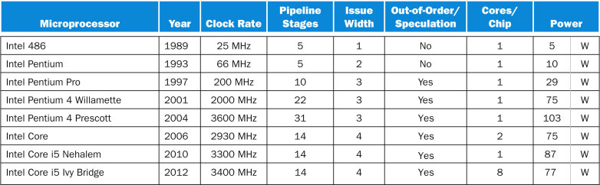
Intel 프로세서
2-4
그림 4.73

Slide 43
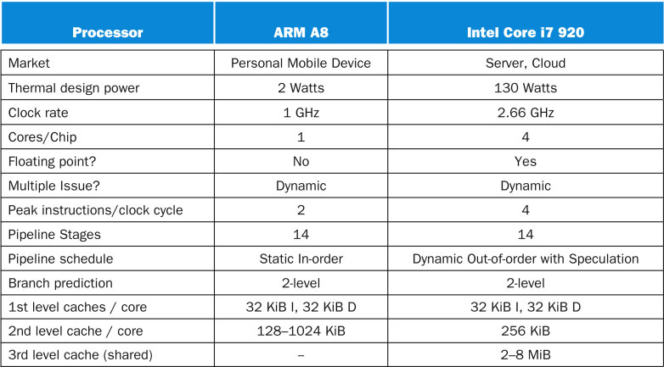
4.11 실례: ARM Cortex-A8과 Intel Core i7 파이프라인
그림 4.74

